Slide 2
DESIGN THINKING Silabus & Metode
1. Pengenalan Design Thinking dan tahap identifikasi kesempatan
2. Cakupan Project dan Design Brief
3. Perencanaan dan Riset
4. Identifikasi insights dan menciptakan kriteria desain
5. Urun Rembuk dan pengembangan konsep
6. Pitching ideas dan presentasi
7. Membangun Prototypes
8. Menerima masukkan dan saran dari pemangku kepentingan
Selanjutnya Sesi Setelah UTS adalah Lab Design Thinking
Bentuk UTS - Presentasi Kelompok
Bentuk UAS - Pameran Ide
Buku : Jeanne Liedtka and Tim Ogilvie, Designing for Growth: A Design Thinking Tool Kit for Managers (New York: Columbia University Press, 2011)

Slide 3
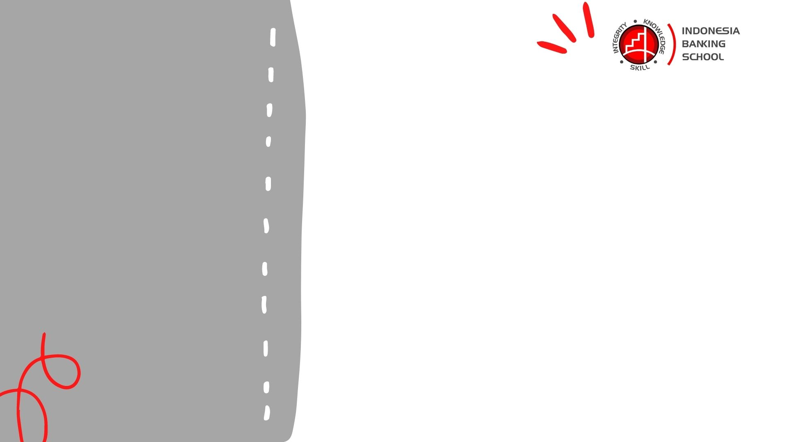
SESI 2
Agenda :
Cakupan Project & Design Brief
Design Brief
Journey Mapping
Research Ideas

Slide 4
Tugas
Bentuk Kelompok
Lakukan Observasi - Human Centered
Cari Design Problem
choose one design problem (not solution) as a team
it should be something everyone is excited about doing
once you’ve agreed on it, refine it until time is up:
define every word in detail
describe the consequence of the problem
describe the causes of the problem

Slide 5
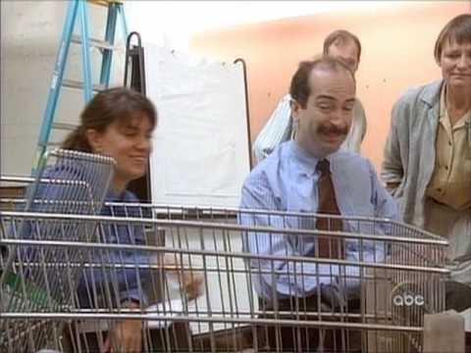
Video Ideo

Slide 6
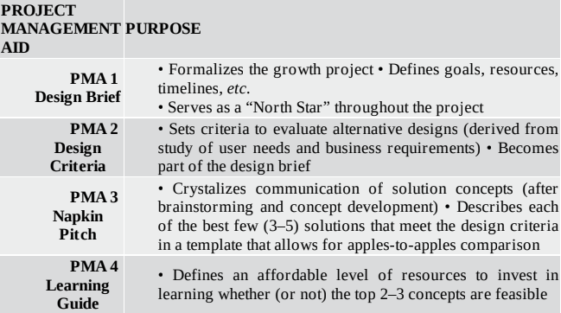
4 Tools of Project Management AID

Slide 7
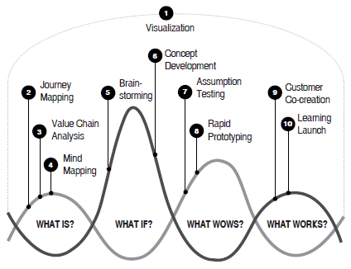
10 Tools of Design Thinking + DESIGN BRIEF

Slide 8
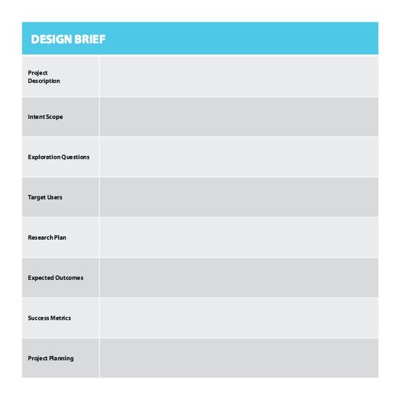
DESIGN BRIEF

Slide 9
Visualization + Customer Journey

Slide 10
1. Keep it simple.
2. Break your problem down into components.
3. Think in metaphors and analogies.
4.Use photographs.
5. Experiment with storyboarding.
6. Create personas.
https://jamboard.google.com/d/1Pi6bYoXfrWMkdyypjRUbxani5ES9woMFt-rMHrB0fiM/edit?usp=sharing

Slide 11
User persona adalah salah satu tools yang berharga dalam pengerjaan proyek User Experience. Persona memungkinkan seluruh design dan development team untuk menjaga user story yang simpel.
6. Create personas.
Ada beberapa tipe persona yang digunakan :
The Proto-Persona Persona ini dibuat ketika tidak ada sumber untuk dilakukannya penelitian user dan berdasarkan penelitian apapun yang didapat dari sumber lain, yang diperkirakan kepada siapa team bekerja
The User-Persona Persona ini adalah persona yang paling umum untuk digunakan oleh para user experience designer. Isinya adalah cerita singkat dari user’s goals, behaviours, dan pain points. The user-persona dibuat dengan user research

Slide 12
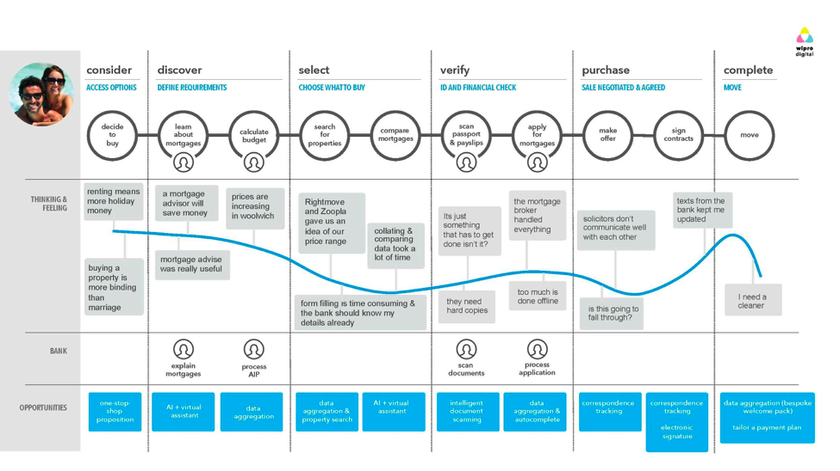

Slide 13
Map the journey of each persona.
Select the customers whose experience you want to understand more fully.
Lay out your hypothetical view of what the customer's journey looks like
from beginning to end.

Slide 14
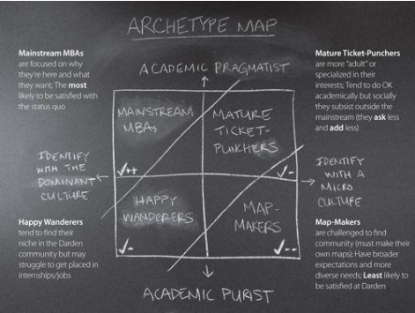

Slide 15
Tugas 2
Dalam kelompok susun sbb :
Define Problems in Design Brief
Journey Mapping of 4 personas
Interview

